Slide 1
Описание 5 программных продуктов или сервисов для исследования программного кода

Slide 2
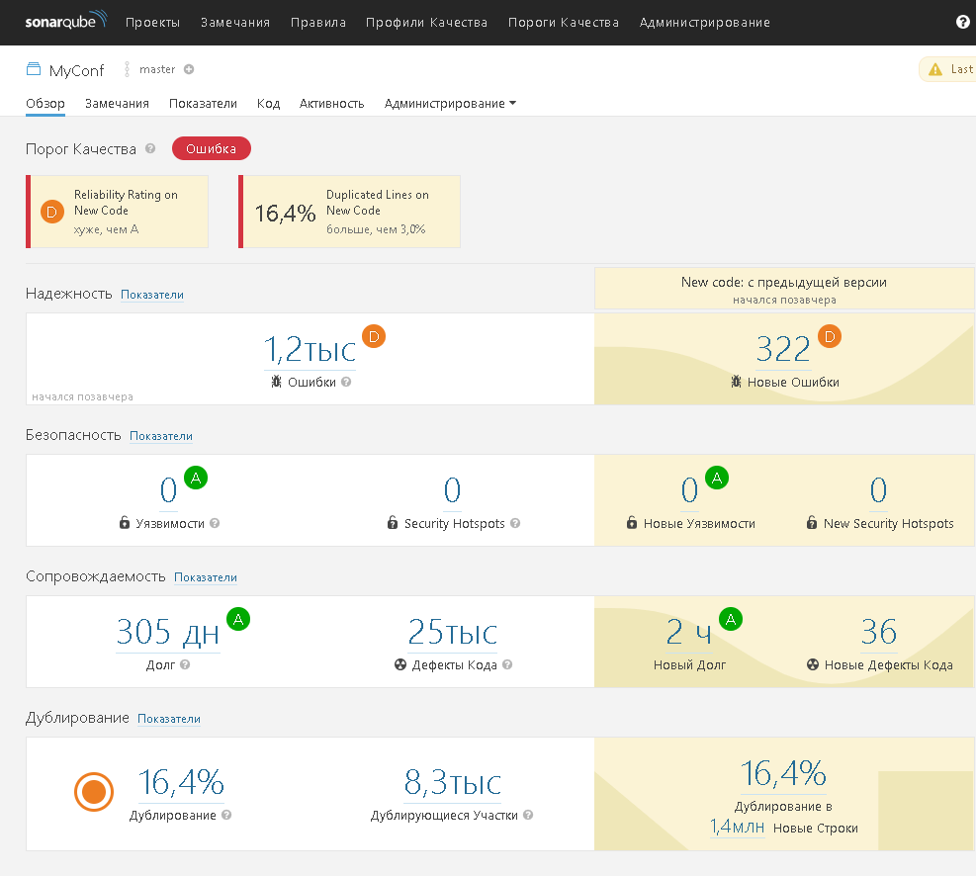
SonarQube
Описание: Платформа с открытым исходным кодом, предназначенная для непрерывного контроля качества кода. SonarQube анализирует код на наличие ошибок, уязвимостей, дублирования кода, проблем со стилем и других недостатков. Он также отслеживает сложность кода и собирает статистику о его состоянии. Он поддерживает множество языков программирования.
Ключевые особенности: обнаружение ошибок и уязвимостей, анализ дублирования кода, метрики качества кода, настраиваемые правила, интеграция с CI/CD, исторические тренды, поддержка плагинов.

Slide 3

Semgrep
Описание: Инструмент статического анализа кода, который позволяет выявлять шаблоны в коде с помощью семантических соответствий. Он использует синтаксически-подобный язык правил для поиска конкретных проблем или шаблонов в коде, что делает его мощным инструментом для выявления уязвимостей безопасности, ошибок кодирования и соответствия стандартам.
Ключевые особенности: быстрый и точный поиск шаблонов, простое написание правил, возможность интеграции в CI/CD, поддержка множества языков программирования, открытый исходный код.

Slide 4
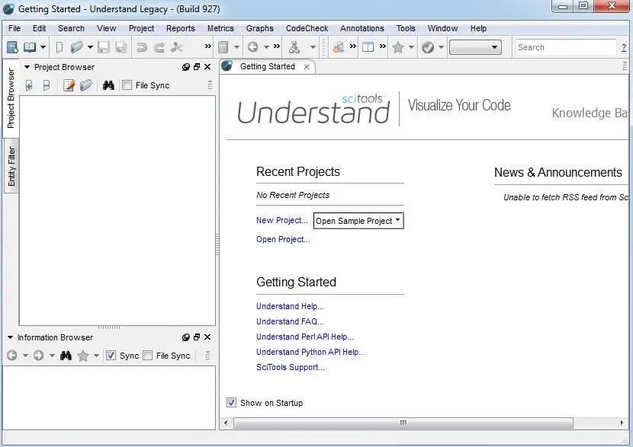
Understand (SciTools)
Описание: Коммерческий инструмент статического анализа, ориентированный на понимание, навигацию и анализ больших и сложных кодовых баз. Understand генерирует графики, диаграммы и показатели, позволяющие понять зависимости между компонентами, обнаружить циклические зависимости и выявить проблемные участки кода.
Ключевые особенности: визуализация кода, генерация графов зависимостей, метрики сложности кода, анализ влияния изменений, поиск кода, навигация по коду, мощная поддержка рефакторинга.

Slide 5
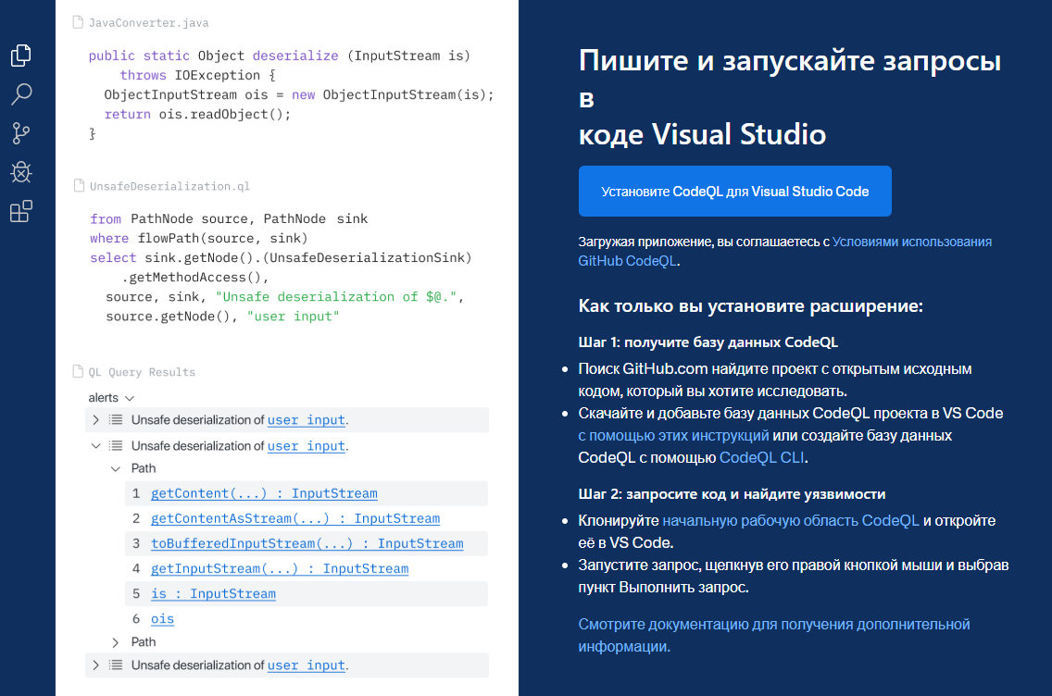
CodeQL (GitHub)
Описание: Инструмент статического анализа, разработанный GitHub, для выявления уязвимостей в коде. CodeQL позволяет писать запросы на языке QL, чтобы искать определенные шаблоны уязвимостей в коде. GitHub использует CodeQL для сканирования кода на GitHub.com и предоставляет инструменты для локального анализа.
Ключевые особенности: мощный язык запросов QL, обширная база данных уязвимостей, интеграция с GitHub, анализ кода на множестве языков, опенсорс (компоненты).

Slide 6

Grok
Описание: Веб-инструмент для просмотра и навигации по исходному коду, часто используемый для анализа ядра Linux и других крупных проектов с открытым исходным кодом. Он предоставляет перекрестные ссылки, позволяющие легко переходить между определениями, объявлениями и использованием переменных, функций и типов данных.
Ключевые особенности: перекрестные ссылки, поиск кода, подсветка синтаксиса, навигация по коду, поддержка различных версий кода. Бесплатен и часто используется для проектов с открытым исходным кодом. Преимущество — очень быстрая работа с очень большим объемом кода.

